Slide 1

楫墨
商业计划书

Slide 2

目 录
contents
技术
商业计划
团队

Slide 3

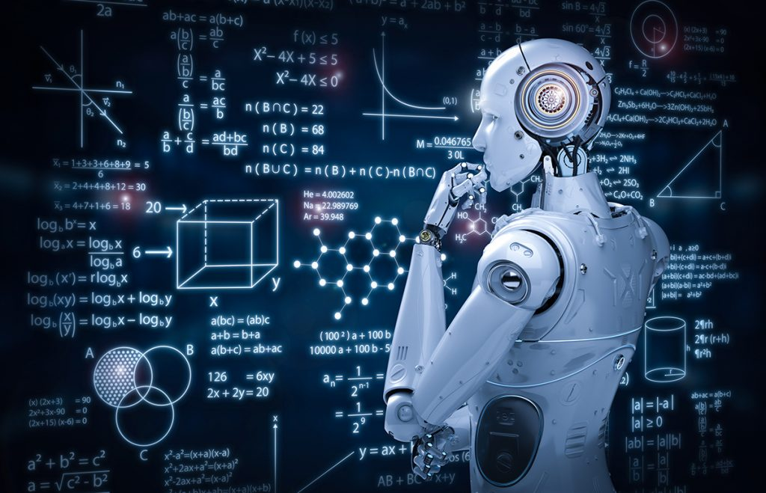
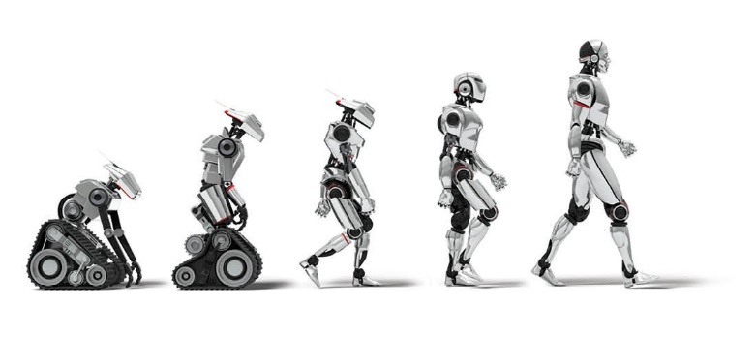
现有 AI 技术和痛点
人工要主动标注
大量数据
数据安全风险及人力和时间浪费
AI无法自主学习、理解人脑思维过程
通过大量数据和标注，训练 AI 模型
AI 产品上市
上市后 AI 产品无法自我进化

Slide 4
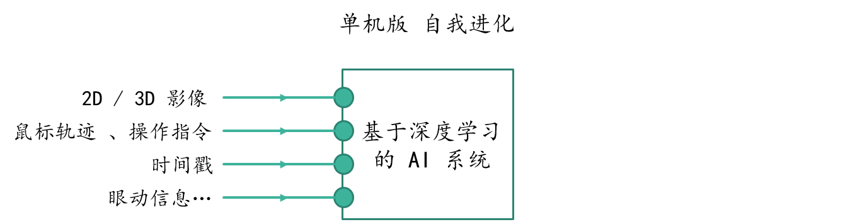
我们的方案 （单机版）
单机版
上市后的 AI 产品依然具有自我进化的 AI 系统
自主学习人脑思维过程
模型升级无须数据标注

Slide 5
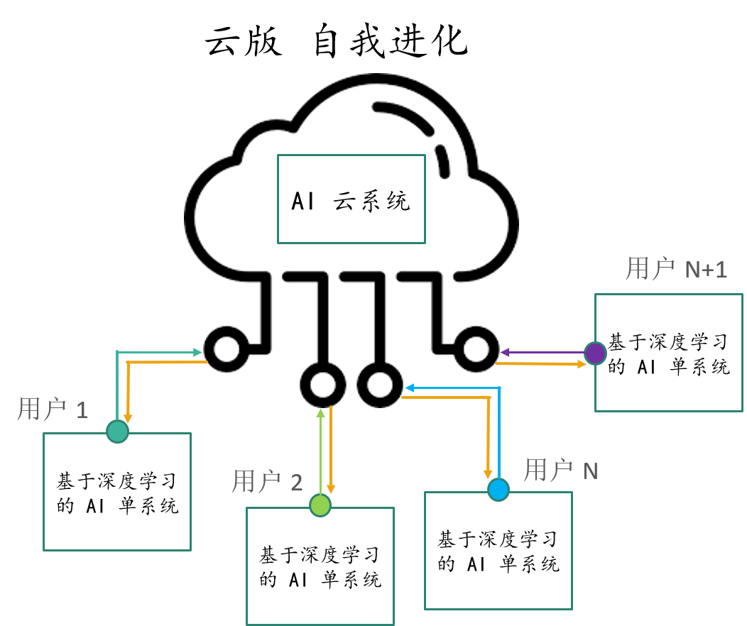
我们的方案 （云版）
云版
多用户的单机版 AI 模型在云上结合成 AI 大模型
单机版可以下载更强的云 AI 模型
可全球化应用
用户数据无须上传， 无安全风险

Slide 6
我们的竞争力
单机版
云版
影像数据非人工主动标注系统专利申请
单机版与云交互系统专利申请
影像超分辨率、AI 学习用户行为和思维等技术专利申请
多 AI 模型融合技术、AI 云系统专利申请

Slide 7
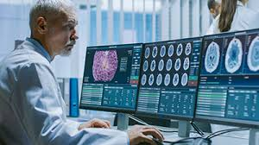

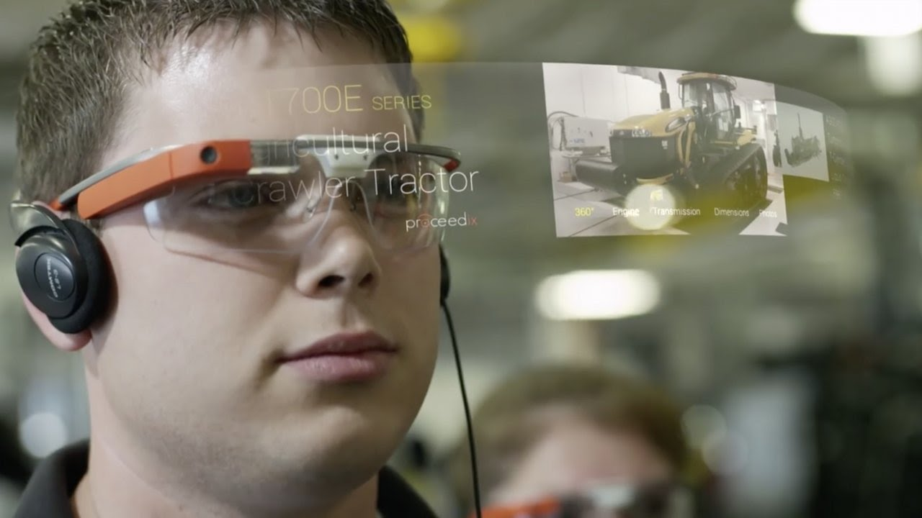

使用场景
AI
医疗影像 诊断及预测
网络化协同技术
游戏、多点勘察、电子商务

Slide 8
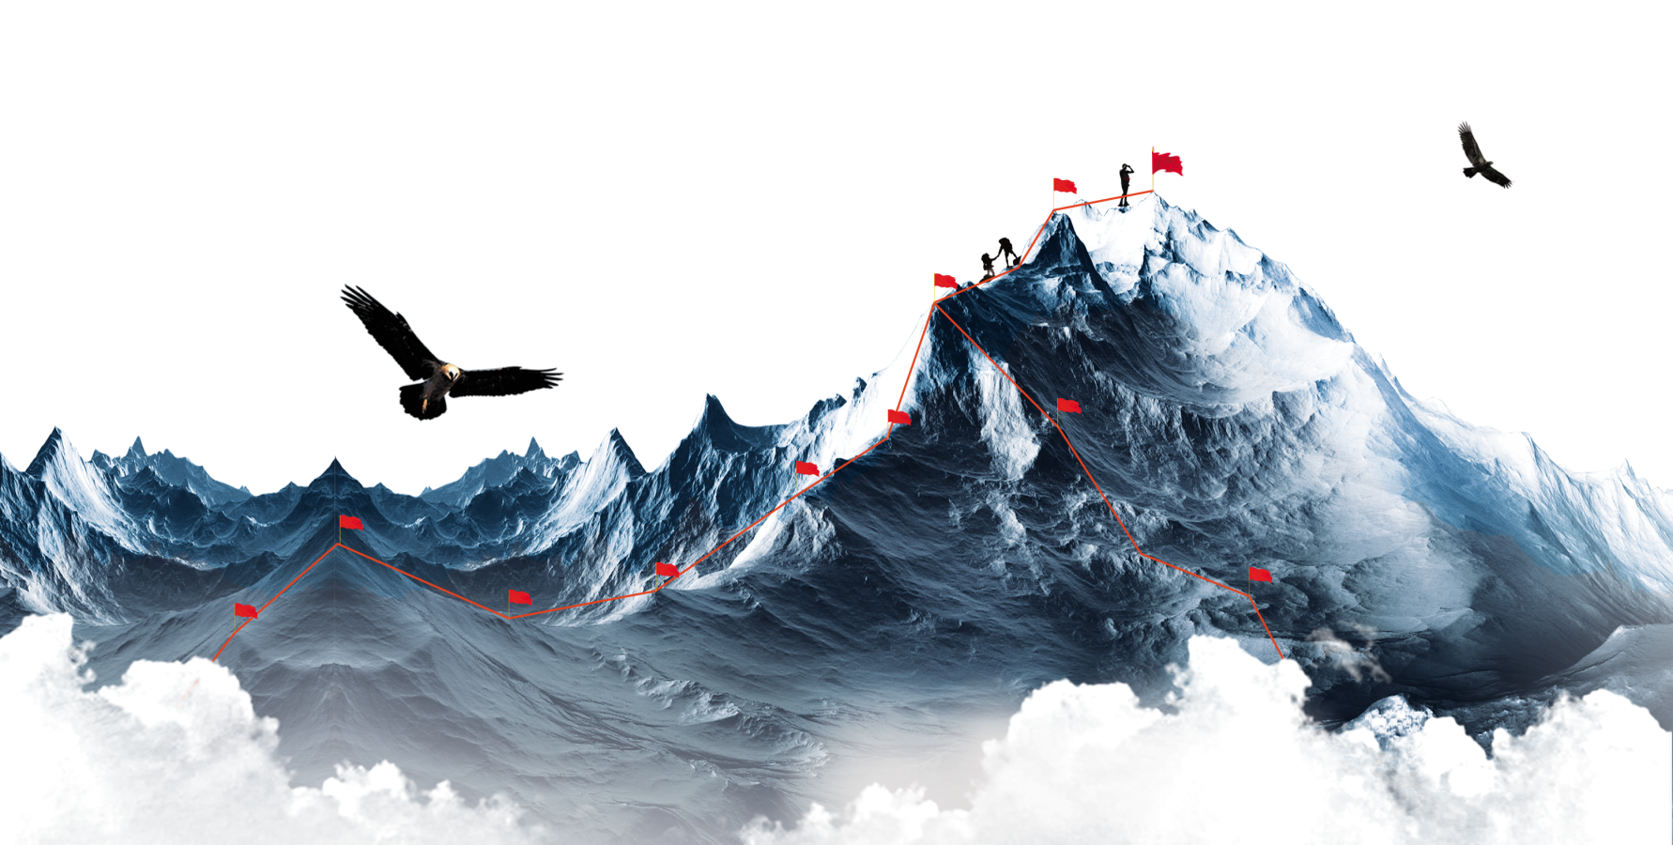
营业模式及战略 （医学影像辅助诊断）
云AI
下载
影像诊断中心可以下载云中 AI 大模型辅助诊断疑难患者影像
单机版AI
医学影像专家使用单机版 可自我进化的 AI 辅助诊断
核心价值
自我进化
与国内外医学界“大脑”整合至云中，合作共赢
已自我进化 AI 模型可 持续性上传至云

Slide 9
市场的未来
我国人工智能产业技术基础已经具备，各应用场景的技术研发及落地也进展顺利，人工智能的产业化应用趋势日趋明朗。
2017年我国人工智能市场规模达到216.9亿元，同比2016年增长52.8%。产业政策规划指出，到2020年中国人工智能核心产业规模超过1500亿元、人工智能是典型的高增速、大增量的蓝海市场，未来行业发展前景广阔。
人工智能的市场分割性主要存在于技术应用场景方面，巨头大而全的布局难以深度介入，这也正是初创企业以及正在转型的非巨头上市公司机会所在。

Slide 10
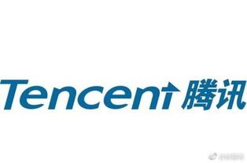
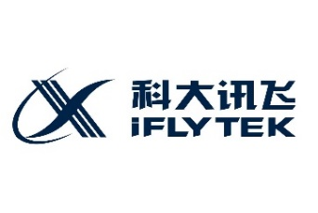

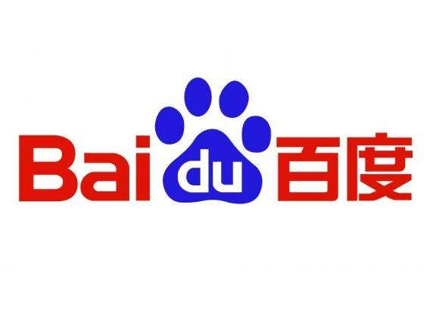

竞争对手
截止至2017年8月15日，国内医疗人工智能公司累计融资额超过180亿，相关企业主要有阿里巴巴、腾讯、百度、科大讯飞、华大基因等。
基于云计算，阿里云ET医疗大脑做医生助手
打造百度医疗大脑，建立医疗智能平台
全方位投资，AI医学影像产品首先落地
凭借人工智能技术优势，入局AI+医疗领域
将人工智能与基因测序相结合，布局精准医疗
然
竞争企业的共同点就如之前所描述的现有 AI 产品上市的短板。
而

Slide 11
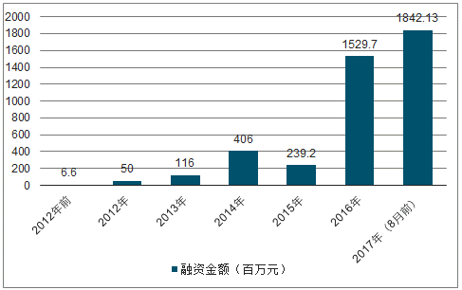
财务分析
截至2017年，国内医疗人工智能企业的融资额为18亿元，历年融资总额接近42亿元。
从时间上来看，2014-2016年融资数量有明显的上升，而且增长速度很快，资本的活跃度逐年走高。在AI+医疗各细分领域中，辅助诊疗融资金额高居第一，高达20亿元。

Slide 12

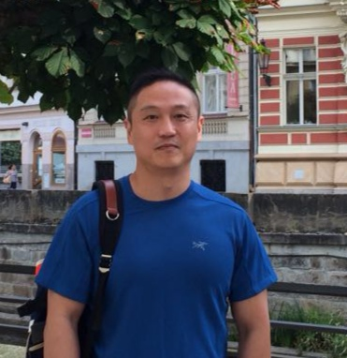
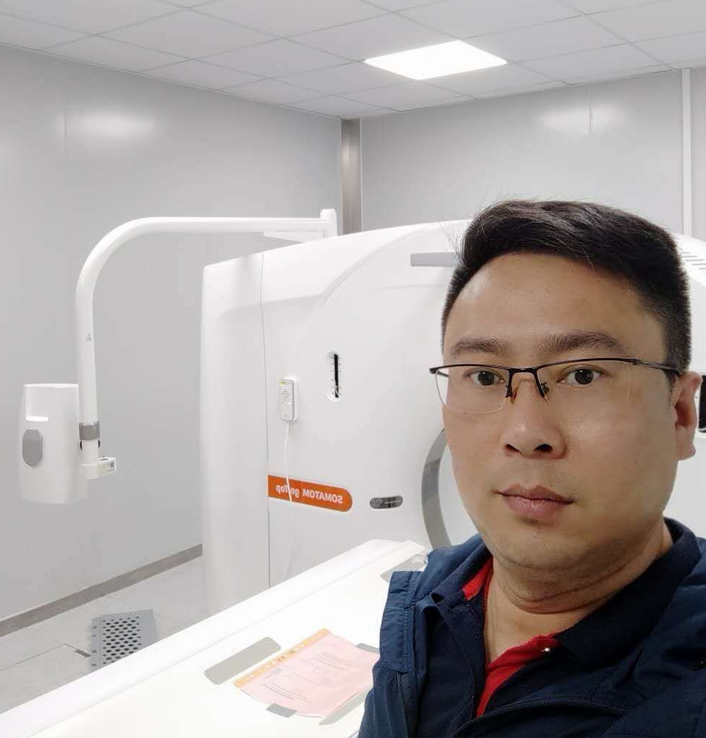
团队
Loh Chang Wei 罗章维
张旸
刘治国
前西门子苏州研究院 首席科学家
前江苏省中西医结合医院神经外科 副主任医师
脑部 DBS、治疗流程改进、rTMS 技术
医学影像、器官疾病分析
世界 500 强 Koch 前项目总监
苹果 iMac 和 iTV 项目的产品经理
英属哥伦比亚大学博士、 南京大学博士后
参与 2013 诺贝尔物理学奖有关的实验、大数据分析及 AI 技术
产品前期市场调研，产品开发及后期生产规划和市场营销

Slide 13
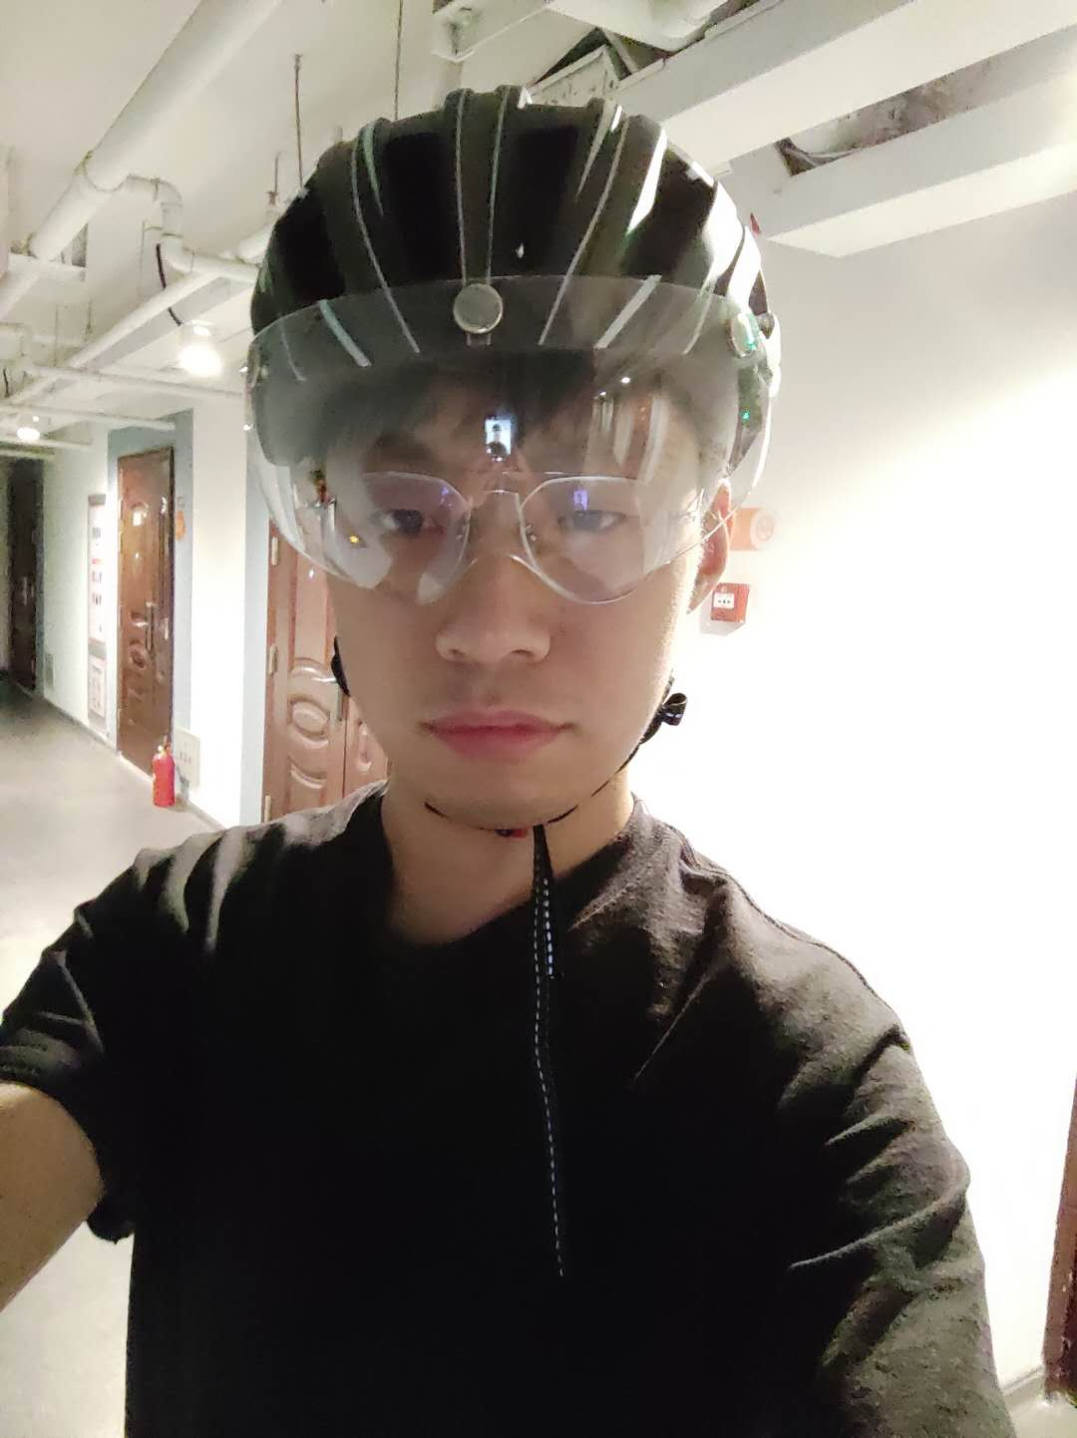
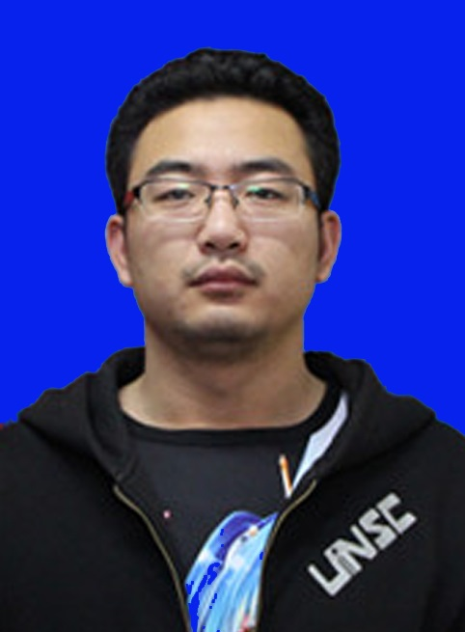
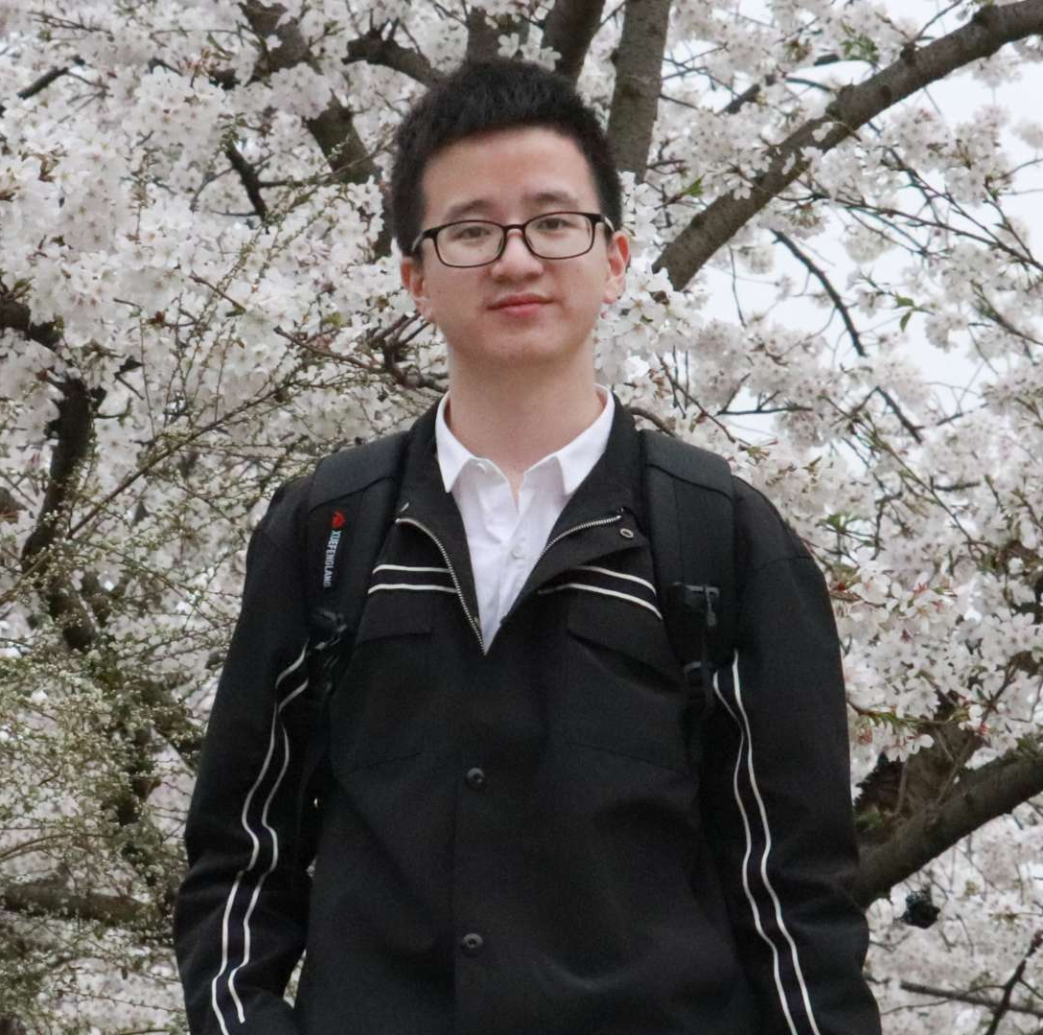
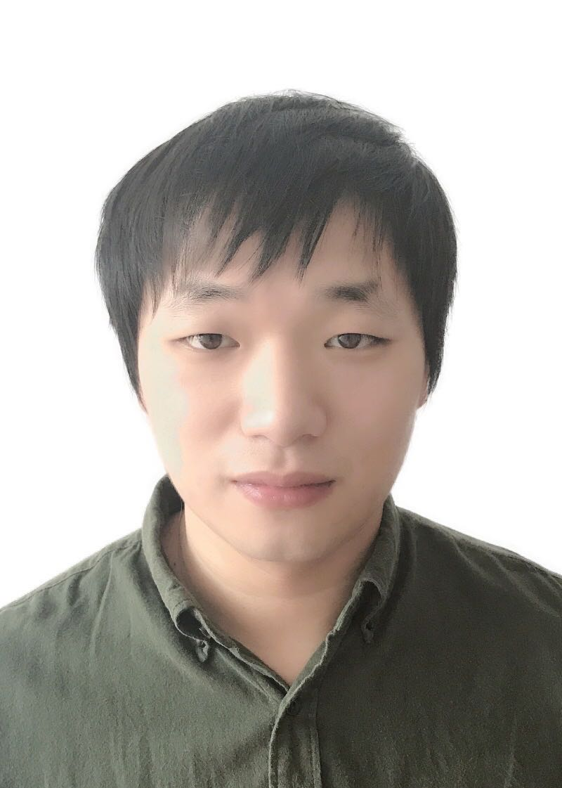
团队
许坚
刘政
龙希
朱晨阳
南京大学数学硕士
天津大学生物工程–人工智能硕士
参与国家天宫二号及神功二号项目
脑际接口、视觉等AI 技术
南昌大学自动化
常熟理工学院计算机软件工程
分布式系统设计、高并发系统
AI 理论及优化算法领域
医疗、分子影像 AI 技术
3D 建模、超分辨率技术

